Slide 1
Лекция 2. Информационно-логические основы вычислительной техники (продолжение)
3. Представление информации в компьютере
3.1. Представление числовой информации
3.1.1. Формат с фиксированной запятой
3.1.2. Формат с плавающей запятой
3.1.3. Представление целых чисел
3.1.4. Арифметические действия над целыми числами со знаком

Slide 2
3.1. Представление числовой информации
Числовая информация может быть представлена целыми и действительными (вещественными) числами. Для их представления в компьютерах применяются два основных способа: с фиксированной и плавающей запятой. Запятая (или точка) обозначает разделитель целой и дробной частей числа. Большинство универсальных компьютеров работает с числами, представленными с плавающей запятой, а большинство специализированных – с фиксированной занятой. Однако целый ряд компьютеров работает с числами в обоих форматах.
Способ представления чисел сильно влияет на характер программирования. Например, программирование для компьютеров, работающих в системе с фиксированной запятой, значительно усложняется, поскольку помимо алгоритмических трудностей этот процесс требует ещё отслеживания положения запятой.
Следует заметить, что разрядная сетка памяти компьютера независимо от способа представления чисел имеет постоянное число двоичных разрядов (n), составляющих информационное слово.
Основными характеристиками представления чисел являются диапазон изменения и точность представления.

Slide 3
3.1.1. Формат с фиксированной запятой
При представлении чисел с фиксированной запятой считается, что запятая всегда находится в строго определенном месте:
– после последней значащей цифры числа, т.е. число является целым;
– перед первой значащей цифрой числа, т.е. число является вещественным и по абсолютной величине меньше единицы: │X│< 1.
Перед самым старшим из возможных разрядов двоичного числа фиксируется его знак. Положительные числа имеют в знаковом разряде ноль, а отрицательные – единицу.

Slide 4


3.1.1. Формат с фиксированной запятой
Диапазон изменения значений чисел с фиксированной запятой в двоичном формате:
│X│min ≤ │X│ ≤ │X│max
0 ≤ │X│ ≤ 2^{n} - 1 – если точка фиксируется после последней значащей цифры, т.е. │X│ ≥ 0 (целые числа);
2^{-n} ≤ │X│ ≤ 1 - 2^{-n} – если точка фиксируется перед первой значащей цифрой, т.е. │X│ < 1 (вещественные числа).
Здесь самое малое (отличное от нуля) и самое большое число определяются так:
разрядная сетка = n_{разр} разрядная сетка = n_{разр}
│X│_{min} = 0,00...01 = 2^{-n} и │X│_{max} = 0,111...1 = 1 - 2^{-n}
Если │X│ < │X│_{min} = 2^{-n} , то число воспринимается как ноль.
Если │X│ > │X│_{max} = 1 - 2^{-n} , то число воспринимается как бесконечно большое.
При оптимальном округлении абсолютная ошибка составит: │ΔX│ < 0,5 × 2^{-n} .

Slide 5
3.1.2. Формат с плавающей запятой
Разрядная сетка компьютера для чисел с плавающей запятой имеет следующий вид:
разрядная сетка = n_{разр}
<знак числа> <мантисса> <знак порядка> <порядок>
Представление двоичных чисел в формате с плавающей запятой: X = ±M_{x} × 2^{±p}.
Порядок числа лежит в диапазоне: -р_{max} ≤ р ≤ р_{max} , где р_{max} = 2^{r} - 1 . Модифицированный порядок: 0 ≤ p' ≤ 2∙р_{max} , где p' = p + р_{max} .
Мантисса числа: 0 ≤ │M_{x}│ ≤ 1 - 2^{-k} .
Мантисса нормализованного числа: 1 / 2 ≤ │M_{x}│ ≤ 1 - 2^{-k} .
Диапазон значений нормализованных чисел:
Здесь самое малое (отличное от нуля) и самое большое число определяются так:
Абсолютная ошибка:
│ΔХ│ ≤ 0,5 × 2^{-k} .
r
k r

Slide 6
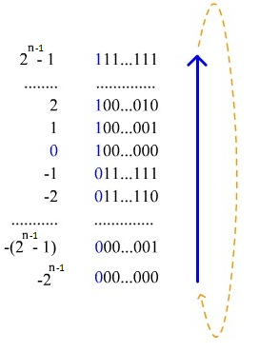
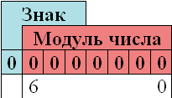
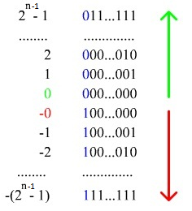
3.1.3. Представление целых чисел
Представление двоичного числа со знаком
Представление двоичных чисел в прямом коде
Представление двоичных чисел
в коде со сдвигом
Изображаемое число Прямой код Код со сдвигом
+1101 (+13) 0000 1101 13+128=141 1000 1101
+1011101 (+93) 0101 1101 93+128=221 1101 1101
-101 ( -5) 1000 0101 -5+128=123 0111 1011
-1101 (-13) 1000 1101 -13+128=115 0111 0011

Slide 7
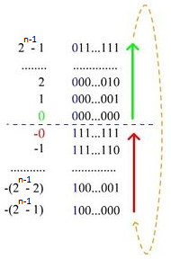
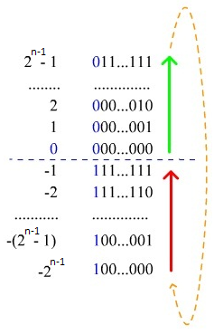
3.1.3. Представление целых чисел
Представление двоичных чисел
в обратном коде
Представление двоичных чисел
в дополнительном коде
Изображаемое число Обратный код Доп. код
+1101 (+13) 0000 1101 0000 1101
+1011101 (+93) 0101 1101 0101 1101
-101 ( -5) 1111 1010 1111 1011
-1101 (-13) 1111 0010 1111 0011

Slide 8
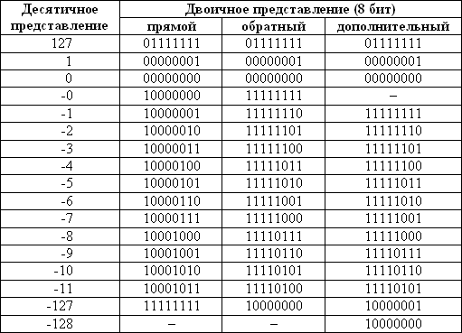
3.1.3. Представление целых чисел
Примеры двоичного представления целых чисел в разных кодах

Slide 9
3.1.3. Представление целых чисел
Характеристики форматов целых чисел
Название формата | Название типа переменной |  | Диапазон значений | Размер переменной, бит
 | Visual Basic | C++
Знаковый целый | SByte | signed char | -128… 127 | 8
 | Short | short | -32768… 32767 | 16
 | Integer | int | -2147483648… 2147483647 | 32
 | Long | long | -9223372036854775808… 9223372036854775808 | 64
Беззнаковый целый | Byte | unsigned char | 0... 255 | 8
 | UShort | unsigned short | 0… 65535 | 16
 | UInteger | unsigned int | 0… 4294967295 | 32
 | ULong | unsigned long | 0… 18446744073709551615 | 64

Slide 10
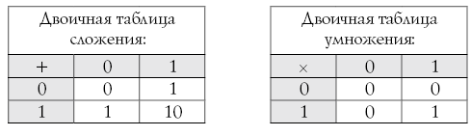
3.1.4. Арифметические действия над целыми числами со знаком
Двоичные таблицы сложения и умножения

Slide 11
3.1.4. Арифметические действия над целыми числами со знаком
Сложение обратных кодов:
Десятичная запись Двоичные коды
1. A, B ≥ 0.
3 0 0000011
+ 7 + 0 0000111
10 0 0001010
2. A ≥ 0, B < 0, |A| < |B|.
3 0 0000011 – Прямой код числа 3
+ -10 + 1 1110101 – Обратный код числа -10
-7 1 1111000 – Обратный код числа -7
1 0000111 – Прямой код числа -7
3. A ≥ 0, B < 0, |A| > |B|.
10 0 0001010 – Прямой код числа 10
+ -3 + 1 1111100 – Обратный код числа -3
7 ┌ 0 0000110
└───→ +1
0 0000111 – Прямой код числа 7

Slide 12
3.1.4. Арифметические действия над целыми числами со знаком
Сложение обратных кодов:
Десятичная запись Двоичные коды
4. A, B < 0.
-3 1 1111100 – Обратный код числа -3
+ -7 + 1 1111000 – Обратный код числа -7
-10 ┌ 1 1110100
└───→ +1
1 1110101 – Обратный код числа -10
1 0001010 – Прямой код числа -10
5. A, B ≥ 0, (A + B) > 2^{n-1} (переполнение).
65 0 1000001 – Прямой код числа 65
+ 97 + 0 1100001 – Прямой код числа 97
162 1 0100010 – Переполнение
6. A, B < 0, |A + B| > 2^{n-1} (переполнение).
- 63 1 1000000 – Обратный код числа -63
+ - 95 + 1 0100000 – Обратный код числа -95
- 158 ┌ 0 1100000 – Переполнение
└───→ +1

Slide 13
3.1.4. Арифметические действия над целыми числами со знаком
Сложение дополнительных кодов:
Десятичная запись Двоичные коды
1. A, B ≥ 0. Этот случай аналогичен обратным кодам.
2. A ≥ 0, B < 0, |A| < |B|.
3 0 0000011 – Прямой код числа 3
+ -10 + 1 1110110 – Дополнительный код числа -10
-7 1 1111001 – Дополнительный код числа -7
1 0000111 – Прямой код числа -7
3. A ≥ 0, B < 0, |A| > |B|.
10 0 0001010 – Прямой код числа 10
+ -3 + 1 1111101 – Дополнительный код числа -3
7 ┌ 0 0000111 – Прямой код числа 7
└→ перенос отбрасывается
4. A, B < 0.
-3 1 1111101 – Дополнительный код числа -3
+ -7 + 1 1111001 – Дополнительный код числа -7
-10 ┌ 1 1110110 – Дополнительный код числа -10
└→ перенос отбрасывается
Случаи переполнения (5 и 6) для дополнительных кодов аналогичны обратным кодам.

Slide 14
3.1.4. Арифметические действия над целыми числами со знаком
Умножение и деление.
Пример. Умножим 110011₂ на 101101₂ (51₁₀×45₁₀ = 2295₁₀).
Накапливающий регистр Множитель
000000000000 │ 101101
+ 110011 │
110011 │ 101100
+ 110011 │ Сдвиг на две позиции влево
11111111 │ 101000
+ 110011 │ Сдвиг на одну позицию влево
1010010111 │ 100000
+ 110011 │ Сдвиг на две позиции влево
100011110111 │ 000000
Пример. Разделим 101101₂ на 101₂ (45₁₀ / 5₁₀ = 9₁₀).
Делимое Делитель
_ 101101 │ 101
101 │ 1001 – частное
_ 0101
101
0 – остаток отсутствует

